Slide 1
17个问题，17个思路 Sharing problem solving
王桐
Notes:
比较符合当前流行书籍的起名规范，哈哈

Slide 2
不讲详细业务
不讲深奥技术
只讲遇到场景
只讲应用解决
Notes:
我把这次分享区别了述职。述职主要是说我做了多少，贡献了多少。但是分享主要是告诉大家我遇到了什么问题，你们也可能遇到同样的问题，你们可以看一下我是怎么解决的。因为每次听别人讲业务就发困，每次听别人讲深奥技术就一知半解。所以我选了一些我最近遇到的一些常见的问题和解决方案，和大家共享一下。

Slide 3

《模仿游戏》（本尼迪克特·康伯巴奇）
“计算机科学之父”艾伦图灵
咬了一口的苹果
You don't care of me today then I will stady top for you never go up tomorrow
今天你对我爱答不理，明天我让你高攀不起
Notes:
夏洛克
艾.图灵：计算机科学之父。同性恋
图灵小的时候像个无助的小孩受人欺负，有一次他被其他小孩关进了教师的地上木板的下面，这个时候有另外一个男孩救了他，从此他就爱上了那个男孩，当他向克里斯托夫表达爱意，却听到他因病不幸去世的消息。于是，图灵的世界崩溃了，那唯一支撑他情感世界的支柱在那一瞬间坍塌了。长大后，1952年，艾伦·麦席森·图灵的同性伴侣协同一名同谋一起闯进了艾伦·麦席森·图灵的房子实施盗窃。图灵为此而报警。但是警方的调查结果使得他被控以“明显的猥亵和性颠倒行为”（同性恋）。当时，英国同性恋是违法的，他没有申辩，并被定罪。在著名的公审后，他被给予了两个选择：坐牢或荷尔蒙疗法。他选择了荷尔蒙注射，并持续了一年。在这段时间里，药物产生了包括乳房不断发育的副作用。
1954年6月7日，图灵被发现死于家中的床上，床头还放着一个被咬了一口的苹果。警方调查后认为是剧毒的氰化物中毒，调查结论为自杀。当时图灵41岁。2013年12月24日，在英国司法部长克里斯・格雷灵（Chris Grayling）的要求下，英国女王终于向图灵颁发了的皇家赦免。英国司法部长宣布，“图灵的晚年生活因为其同性取向而被迫蒙上了一层阴影，我们认为当时的判决是不公的，这种歧视现象现在也已经遭到了废除。为此，女王决定为这位伟人送上赦免，以此向其致敬。”
由美国计算机协会（ACM）于1966年设立一年一度的图灵奖，以表彰在计算机科学中做出突出贡献的人，图灵奖被喻为“计算机界的诺贝尔奖”。后来乔布斯为了纪念图灵，将苹果公司的标志设置为咬了一口的苹果。
马云：名言。

Slide 4
朱德庸的漫画 《跳楼》
http://blog.sina.com.cn/s/blog_0cf8c4580100i5vl.html
在我跳下之前，我以为我是世上最倒霉的人。
我看完他们之后深深的觉得其实自己过的还不错……可是已经晚了。
所有刚才被我看到的人,现在 都在看 着我......
我想他们看了我以后,也会觉得其实自己过得还不错......
Notes:
我自己加了个声音：咣
其实人的生活都是一样的，在觉得自己不幸的同时别人可能比自己更不幸。
所以要学会满足和珍惜。其实生活就是这样，做人就是这样，除了快乐和健康是自己的，其他的任何东西都可能在无法控制的情况下瞬间消失。心是个容器，烦恼装太多了，快乐就没有空间了。
放一放，没什么大不了，相信我，好好珍惜现在的时光，不要过多地抱怨。
我们不该因为小小的挫折而停止不前，自暴自弃，其实这个世界上比我们惨十倍甚至百倍的人很多，从某种意义上说我们都是幸运的！
使是绝望的时候也应该看到光芒，希望的光芒一直都在我们头顶的天空，每个人都有挫折，笑着面对，那便是最好的

Slide 5
一.前端篇
控件与方法篇
Notes:
主要介绍了一些前端常用的控件和一些我解决的JS的方法。
快速讲，大致略过。

Slide 6
1.Bootstrap主页Banner 轮播插件
应用场景：到家ＷＯＲＫ系统首页新闻轮播功能。
通用场景：所有系统需要banner的情况
源码演示： http://www.runoob.com/try/try.php?filename=bootstrap3-plugin-carousal-caption
说明文档： http://www.runoob.com/bootstrap/bootstrap-carousel-plugin.html
工程代码：Work工程：
/oasystem/src/main/webapp/resources/context/own/main.html 4行
Notes:
Bootstrap 轮播（Carousel）插件是一种灵活的响应式的向站点添加滑块的方式。除此之外，内容也是足够灵活的，可以是图像、内嵌框架、视频或者其他您想要放置的任何类型的内容。
演示网址：http://www.runoob.com/try/try.php?filename=bootstrap3-plugin-carousal-event
在第一个div里添加：<iframe id="frame_content" name="frame_content" scrolling="no" width="100%" frameborder="0" src="http://live.daojia-inc.com/communicate/iframe" style="overflow: hidden; height: 4783px;"></iframe>

Slide 7
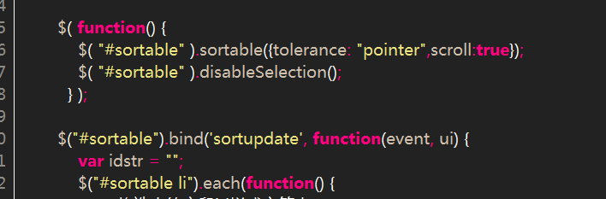
2.实现拖放排序的插件：sortable.js
应用场景：到家ＷＯＲＫ系统所有应用排序功能
通用场景：需要排序的场景
源码演示：http://jqueryui.com/sortable/
说明文档：http://www.css88.com/jquery-ui-api/sortable/#option-appendTo
http://www.runoob.com/jqueryui/example-sortable.html
工程代码：到家work系统中/oasystem/src/main/webapp/resources/context/application/appshow.html 40行
/oasystem/src/main/webapp/resources/js/app/appController.js 445行
重点：将包裹要移动的html的结构设置成id=“sortable“即可

Slide 8
3.图片裁剪插件： ngImgCrop.js
应用场景：到家ＷＯＲＫ系统头像裁剪功能。
通用场景：所有需要图片裁剪功能。
事例： http://jsfiddle.net/alexk111/rw6q9/
Git地址源码： https://github.com/alexk111/ngImgCrop
代码： /oasystem/src/main/webapp/resources/context/own/personinfo.html 22行
重点：angularJS指令： ngImgCrop
关键：
①base64码转换字节流
byte[] myByte = Base64Decoder.decodeToBytes(Image);
String fileURI = PictureHandle.upload(myByte, imagePath, 5000);
②判断图片格式
扩展名，魔术数字，获取图片的宽高属性
http://blog.csdn.net/fenglibing/article/details/7728275
http://blog.csdn.net/qiuzhi__ke/article/details/52101644
Notes:
①：Base64Convert这个类引不到
要使用Base64Encoder，却发现在Eclipse中无法找到该类，问题：Base64Encoder并不属于JDK标准库范畴，但是又包含在了JDK中
解决办法：按照如下方法设置Eclipse导入%JAVA_HOME%\jre\lib目录下的rt.jar包即可，Project->Properties,选择Java Build Path设置项，再选择Libraries标签，Add External Jars添加%JAVA_HOME%\jre\lib\rt.jar就可以使用啦!
②：魔术数字说明:http://blog.csdn.net/qiuzhi__ke/article/details/52101644

Slide 9
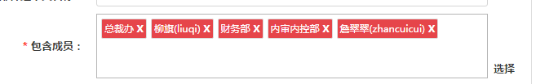
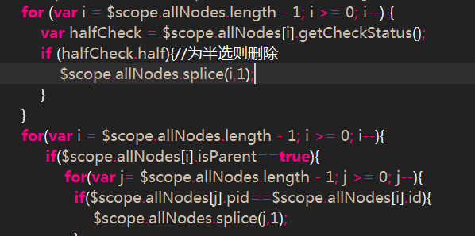
4.邮件组成员树ztree控件，和按部门和人员显示方式
应用场景：行政系统邮件组成员树形结构实现，并且实现如果无论哪级部门人数全选，即显示该部门，而不显示成员。
通用场景：所有需要树形结构显示，并且按照级别回显的情况。
Ztree控件:http://www.treejs.cn/v3/main.php#_zTreeInfo
关于部门和人并列显示：
先将子节点没有都勾选的父级节点删除，然后将都勾选的父节点下的子节点都删除。
Notes:
树形结构最好用的控件ztree.

Slide 10
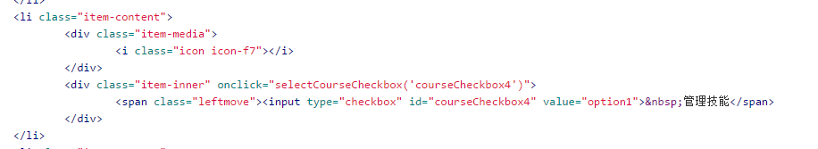
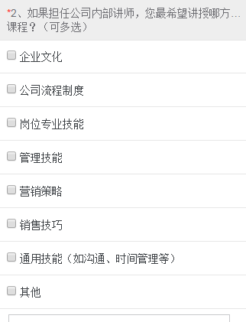
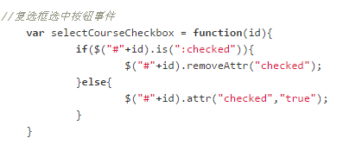
5.手机端页面组间库SUI Mobile
应用场景：培训系统内部讲师信息收集。
通用场景：手机端页面的开发。
官方网站：http://m.sui.taobao.org/components/#calendar
另一个功能：选择一个div即能控制复选框。
Notes:
@姜满 手机端好用的css组件
一个常用的功能，选中一条的数据即同时选中了一个单选或者复选框。
注意：.attr(‘checked’): //看版本1.6+返回:”checked”或”undefined” ;1.5-返回:true或false

Slide 11
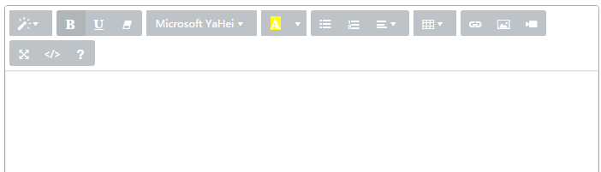
6.富文本编辑器summernote
应用场景：新闻发布公告系统
通用场景：所有需要可编辑文字的富文本编辑器的控件
说明： http://blog.csdn.net/zihandan/article/details/51025006
Notes:
<body>
<div id="summernote">这是summernote 富文本编辑器</div>
</body>
$(document).ready(function() {
$('#summernote').summernote({
height: 400,
minHeight: 300,
maxHeight: 500,
focus: true,
lang:'zh-CN',
// 重写图片上传
onImageUpload: function(files, editor, $editable) {
sendFile(files[0],editor,$editable);
}
});
});

Slide 12
7.返回顶部小箭头，并且随着滚动条滚动而判断是否显示
应用场景：到家ＷＯＲＫ系统首页返回顶部功能
通用场景：所有系统返回顶部功能，并且随滚动条显示功能
代码： /oasystem/src/main/webapp/views/index_new.html 17行 锚点
<a id="point" class="btn btn-default" role="button" onclick="javascript:document.getElementById('top').scrollIntoView()">
<span class="glyphicon glyphicon-chevron-up" ></span>
</a>
/oasystem/src/main/webapp/resources/js/app/appController.js 445行
控制是否显示：
$(window).scroll(function(event){
if($(document).scrollTop()==0){
$("#point").css("display","none");
}else {
$("#point").css("display","inline");
}
Notes:
重点：锚点功能；滚动条事件

Slide 13
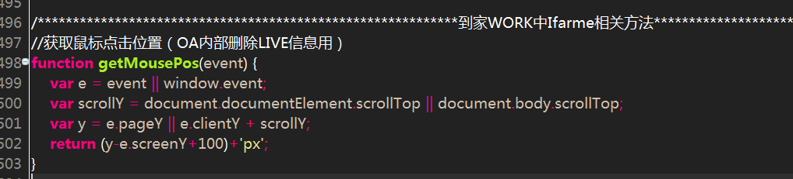
8.弹出层随鼠标点击而定位
应用场景：由于到家WORK系统中嵌套着到家LIVE系统，在点击事件弹出任何确认框，都会出现在最上面。
通用场景：所有需要通过点击事件定位的时候。
解决方案：根据鼠标的点击事件中拿到鼠标点击的位置来显示对话框。
参考： http://www.cnblogs.com/dolphinX/archive/2012/10/09/2717119.html
Notes:
JavaScript 获取鼠标点击位置坐标：包括相对于屏幕（screenX），相对浏览器窗口（clientX），相对文档加入（document.documentElement.scrollLeft || document.body.scrollLeft）计算

Slide 14
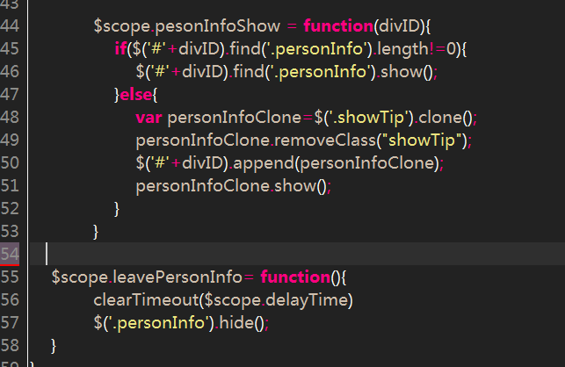
9.弹出层随鼠标移动而定位
应用场景：到家LIVE中移入名字框显示个人信息，并且能够将鼠标移入到个人信息中。
通用场景：随鼠标移动定位的情况。
错误：自建一个div,当鼠标移入个人的div时调用ng-mouseenter和ng-mouseleave事件，但是此时鼠标不能移入个人简介中复制，另外没有延时任务调取接口速度过快。
解决方案：
Notes:
重点：不能只是显示一个div，而是将一个div appand到一个div里
setTimeout会返回一个及时器，如果达到这个时间才执行方法，否则时间不到的情况移除这个时间重新计时。

Slide 15

10.怎么避免重新刷新而是自动加入list里显示？
应用场景：work首页中点击查看更多整体刷新的问题。
通用场景：不需重新加载所有数据而是加载部分数据的时候。
问题：默认一个页面只显示5条信息，当点击查看更多时，将会使页面数据重新刷新一遍，而不是局部加载进来。
原因：每次查询时都将页面循环的list重新赋值一遍，导致页面重新刷新。
解决方案：用js的concat方法加入list里，实现局部刷新。
Notes:
重点：JS concat方法
concat() 方法用于连接两个或多个数组。

Slide 16
11.实现 Angular 初始化闪烁最佳实践
应用场景：WORK首页中嵌套到家LIVE页面，出现先闪烁情况下（例如{{}}），再出现数据
通用场景：所有如Chrome这类能够快速解析的浏览器上出现表达式({{ express }} ),或者是模块(div)的闪烁的处理
原因：对于angular会在DOM ready完会才回去解析html view Template，所以对于Chrome这类快速的浏览器你会看见有闪烁的情况出现。而对于IE7，8这类解析稍慢的浏览器大部分情况下是不会出现这个问题的。
解决方案： ng-cloak
原理： angular将带有ng-clock的的元素设置为display:none，隐藏掉，在等到angular解析到带有ng-clock的节点时候，会把attribute和class同时remove掉，这样就可以实现防止节点的闪烁。
http://www.cnblogs.com/whitewolf/p/3495822.html
Notes:
重点：JS concat方法
concat() 方法用于连接两个或多个数组。

Slide 17
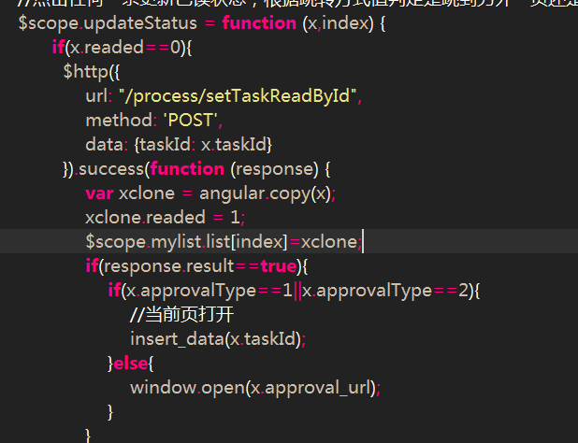
12.改变list属性值页面没有刷新状态
应用场景：待办工作页面控制单条信息显示已读未读状态。
通用场景：传入后台一条数据改变一个属性值，控制页面显示状态改变。
代码：
问题：传入list中某一条数据，改变这条数据的某个属性，页面并没有改变状态。
解决方案：将当前该条数据的索引值（$index）传入后，改变其中的一个属性值后整体替换该条数据，页面状态变换。
Notes:
改变list中的一个属性，是页面刷新。应用watch方法没有成功，最后用了clone和替换一条数据的方式进行实现。

Slide 18
五. 重构与同步
后台方法篇

Slide 19
1.重构一些常用快捷键
Shift+F2：查看java的API
Ctrl+鼠标左键：查看源代码
Ctrl+T:类的继承关系树
Ctrl+Alt+H：方法调用关系树
Alt+Shift+R组合键：用来在一个java文件中批量的重命名变量。
Alt+Shift+M ：抽取方法
Alt+Shift+C： 修改函数结构
Alt+Shift+I ：合并变量
Alt+左右方向键： 查看之前或之后的阅读的位置
Ctrl+.及Ctrl+1：下一个错误及快速修改
Notes:
打开eclipse演示一下，可以讲解怎么打开api和源码实现

Slide 20
2.到家LIVE人员搜索功能重构
问题：
1.到家LIVE取人员的逻辑是每天运行定时任务从HR获取到，存在信息不能够实时同步问题。
2.搜索控件是将所有的员工一次性取出放入浏览器中进行查询，存在速度慢和安全问题。
解决方案：
1.将所有来源于其他数据源的数据从本地数据库中删除，不走定时任务，从其他系统的接口中取得
2.将人员搜索的智能控件selectator1升级到2，支持异步获取数据(真心觉得不好用)
源码：https://github.com/FaroeMedia/selectator
Demo：http://demo.jb51.net/js/2016/jquery_selectatorxialalb/
经验：1.尽量数据库只存储于一份，否则同步问题是个大问题
2.尽量少用多个数据表关联查询，如果面临业务移除的话，重构很麻烦，遇到bug查询特别麻烦
3.定时任务可以用DMQ延时机制。
Notes:
实时性，速度慢，安全性问题。

Slide 21
3.关于汉字转拼音的处理方法
应用场景：财务系统通过拼音查询汉字词组。
通用场景：例如要查询联系人的姓名或地址等，通常都是用拼音进行查询的，所以需要汉字到拼音的转换。
文档说明：pingyin4j
http://blog.csdn.net/qq_20785431/article/details/50730342
http://www.cnblogs.com/bluestorm/archive/2012/07/23/2605412.html
Maven坐标：
<dependency>
<groupId>com.belerweb</groupId>
<artifactId>pinyin4j</artifactId>
<version>2.5.0</version>
</dependency>
Notes:
例如有的场景下我们只是输入了汉字，但是需要用拼音查询就用到这个类，在后台进行转换。
支持简体中文和繁体中文字符；
支持转换到汉语拼音，通用拼音, 威妥玛拼音（威玛拼法）, 注音符号第二式, 耶鲁拼法和国语罗马字；
支持多音字，即可以获取一个中文字符的多种发音；
支持多种字符串输出格式，比如支持Unicode格式的字符ü和声调符号(阴平 "ˉ",阳平"ˊ",上声"ˇ",去声"ˋ")的输出。

Slide 22
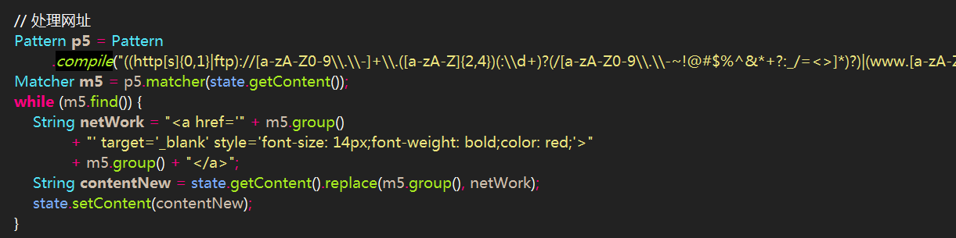
4.关于正则表达式的应用
应用场景：到家live中显示信息功能。
问题：怎么将前台传到后台的一段文字解析出标签，@人，@公众号，表情，网址。
规则：标签为奇偶间#号为话题，@和空格间为@人名，表情为[]，通过正则表达式进行匹配，所以正则表达式直接决定解析正确率的大小。
重点：注重用正则表达式匹配的顺序和替换html顺序。
怎么换行：<pre>标签。
Notes:
正则表达式：测试网站：http://tool.oschina.net/regex/
java.util.regex包主要包括以下三个类：
Pattern 类：pattern 对象是一个正则表达式的编译表示。Pattern 类没有公共构造方法。要创建一个 Pattern 对象，你必须首先调用其公共静态编译方法，它返回一个 Pattern 对象。该方法接受一个正则表达式作为它的第一个参数。
Matcher 类：Matcher 对象是对输入字符串进行解释和匹配操作的引擎。与Pattern 类一样，Matcher 也没有公共构造方法。你需要调用 Pattern 对象的 matcher 方法来获得一个 Matcher 对象。

Slide 23
5.到家work和live消息同步的机制
应用场景：保持到家work和到家live消息条数和已读未读的一致性。
通用场景：所有系统的消息都可以接入到消息中心进行统一管理。
问题来源：解决所有系统中消息的共享和未读状态变更后的共享。
解决方案：
1. 各个系统作为生产者发送DMQ消息，消息中心做为消费者消费所有发送到DMQ的消息队列。
2.每个系统通过消息中心获取消息详细信息，例如消息条数，控制已读未读状态。

Slide 24
谢谢！

